Slide 1
第六节 微分法在几何上的应用
一元向量值函数及其导数
空间曲线的切线与法平面
曲面的切平面与法线
小结 思考题
第九章 多元函数微分法及其应用

Slide 2


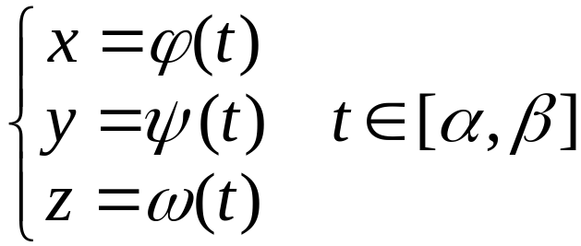




一、一元向量值函数及其导数
引例: 已知空间曲线 Γ 的参数方程:
Γ 的向量方程
此方程确定映射
,称此映射为一元向量
值函数.
对Γ 上的动点M ,
即Γ 是
的终点M
的轨迹 ,
此轨迹称为向量值函数的终端曲线 .
要用向量值函数研究曲线的连续性和光滑性，就需要引进向量值函数的极限、连续和导数的概念.

Slide 3


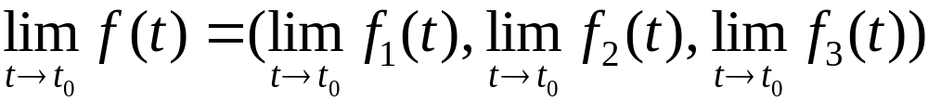
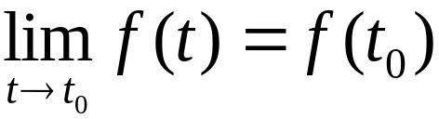
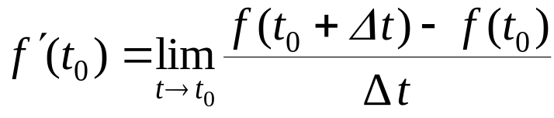

定义: 给定数集 D ⊂ R , 称映射
为一元向量
值函数（简称向量值函数）, 记为
定义域
因变量
自变量
向量值函数的极限、连续和导数都与各分量的极限、
连续和导数密切相关,
因此下面仅以 n = 3 的情形为代表
进行讨论.
严格定义见P94
极限：
连续：
导数：

Slide 4


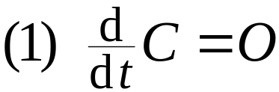
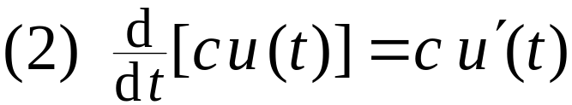
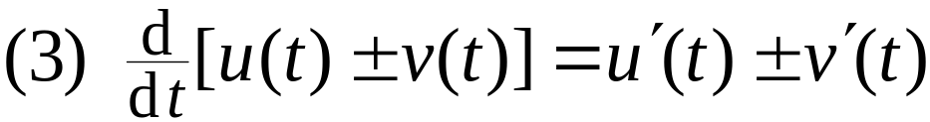
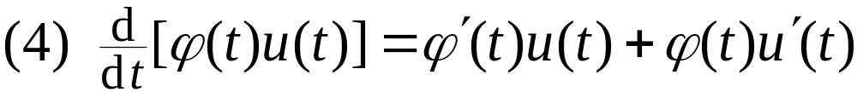
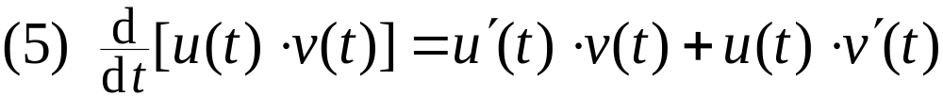
向量值函数的导数运算法则: (P94-95)
设
是可导向量值函数,
C 是常向量,
c 是任一常数,
是可导函数, 则

Slide 5






向量值函数导数的几何意义:
在 R³中, 设
的终端曲线为Γ ,
设
, 则
表示终端曲线在t₀处的
切向量,
其指向与t 的增长方
向一致.

Slide 6
向量值函数导数的物理意义:
设
表示质点沿光滑曲线运动的位置向量, 则有
速度向量：
加速度向量：
例 设
解：

Slide 7




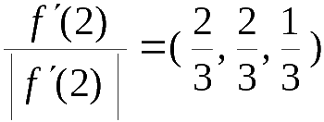
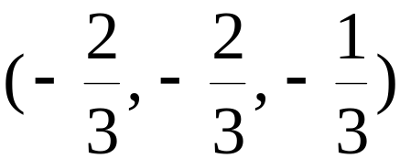
例 设空间曲线Γ 的向量方程为
求曲线Γ 上对应于
的点处的单位切向量.
解:
= 6
故所求单位切向量为
其方向与 t 的增长方向一致
另一与 t 的增长方向相反的单位切向量为

Slide 8





例 一人悬挂在滑翔机上, 受快速上升气流影响作螺
旋式上升, 其位置向量为
求
(1) 滑翔机在任意时刻 t 的速度向量与加速度向量;
(2) 滑翔机在任意时刻 t 的速率;
(3) 滑翔机的加速度与速度正交的时刻.
解: (1)
(3) 由
即
即仅在开始时刻滑翔机的加速度与速度正交.

Slide 9
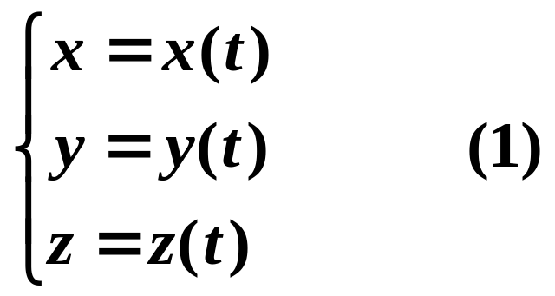



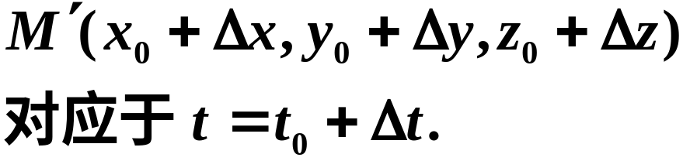



二、空间曲线的切线与法平面
1. 空间曲线的方程为参数方程
设空间曲线的方程
(1)式中的三个函数均可导.

Slide 10

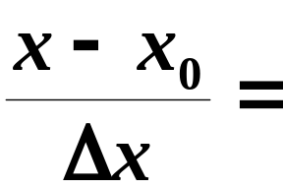
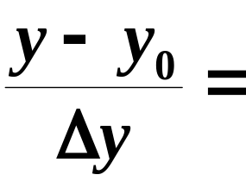
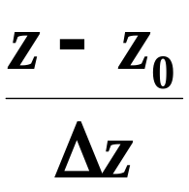

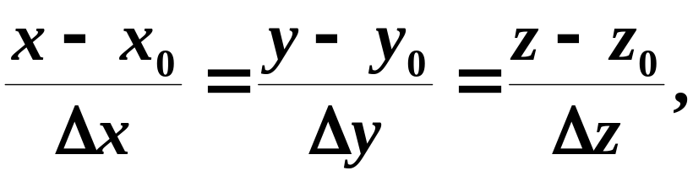

割线 的方程为
考察割线趋近于极限位置——
切线的过程
上式分母同除以

Slide 11

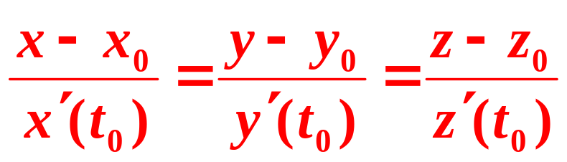
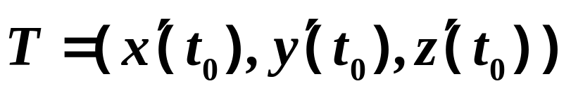
曲线在M处的切线方程
切向量
切线的方向向量称为曲线的切向量.
法平面
过M点且与切线垂直的平面.

Slide 12

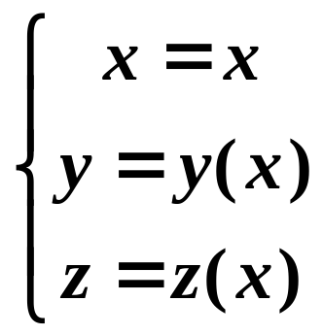
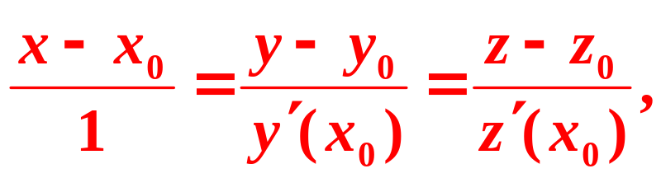
2. 空间曲线的方程为
两个柱面
的交线
设曲线直角坐标方程为
令
x为参数,
曲线的参数方程是
由前面得到的结果,
在M(x₀, y₀, z₀)处,
切线方程为
法平面方程为

Slide 13
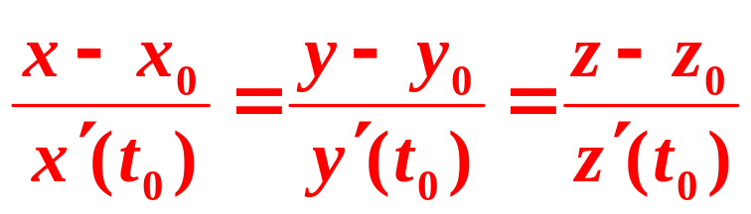
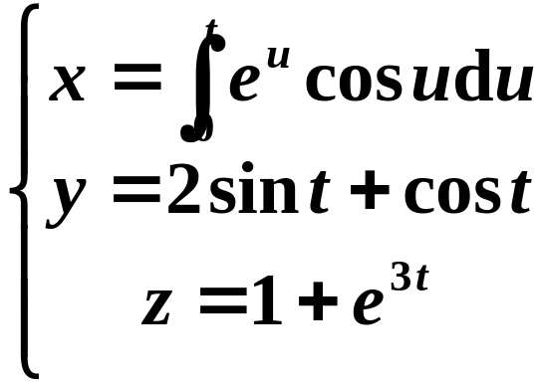








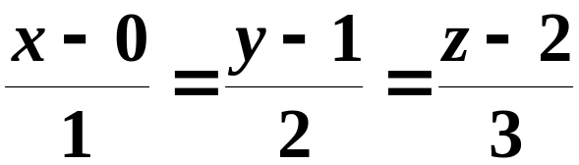


例
解
切线方程
法平面方程
即

Slide 14
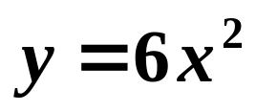
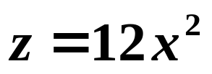
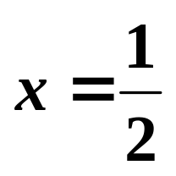
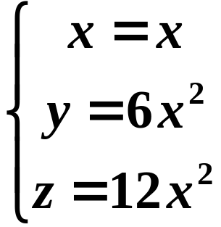
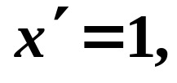




例 在抛物柱面 与 的交线上,
求对应 的点处的切向量.
解
取
交线的参数方程为
x为参数,
于是
所以交线上与
对应点的切向量为:

Slide 15
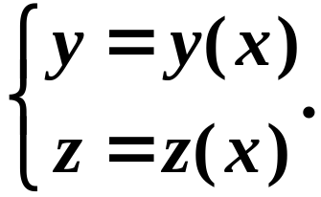
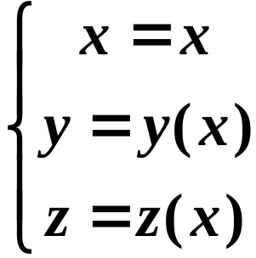
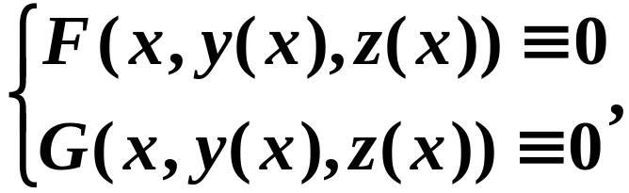
3.空间曲线的方程为
两个曲面
的交线
设空间曲线方程为
确定了隐函数
(此曲线方程仍可用方程组
表示.)
两边分别对
x求全导数:

Slide 16
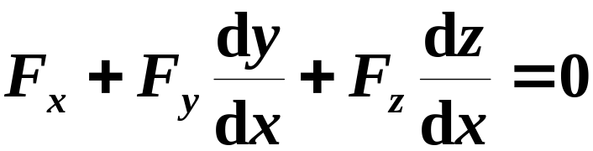

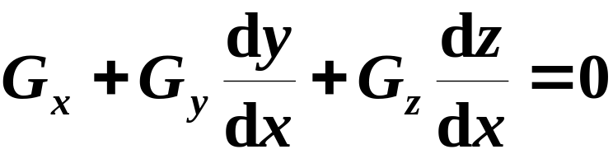
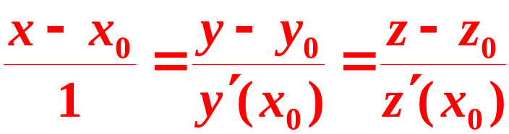
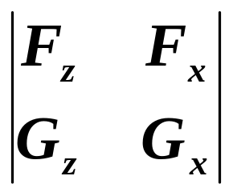
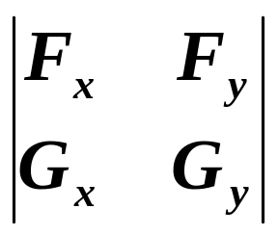
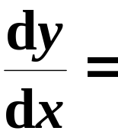
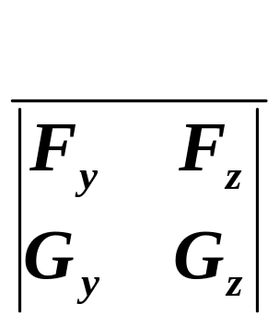
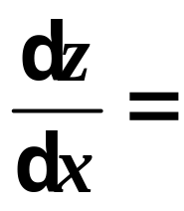
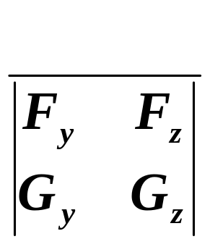
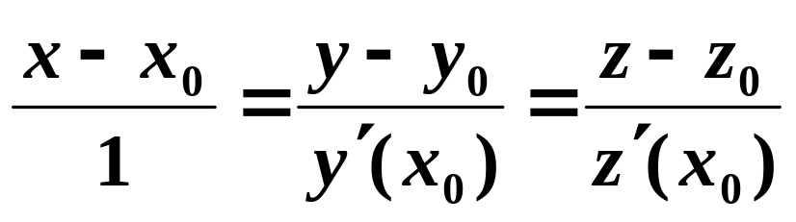
两边分别对
x求全导数
利用2.结果,

Slide 17
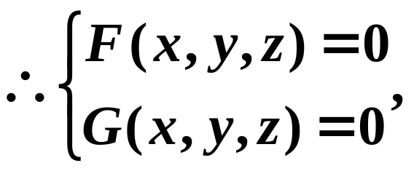
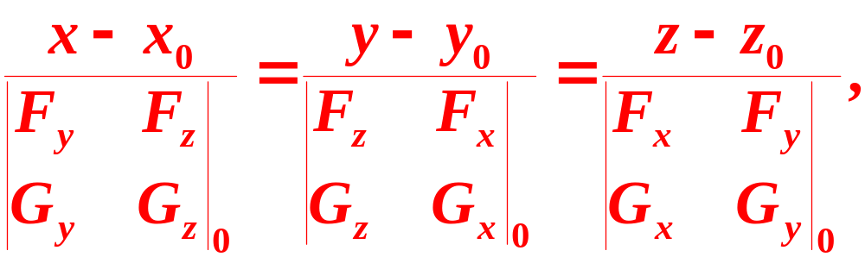
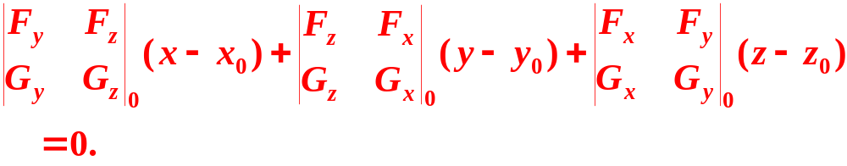
在点 M(x₀, y₀, z₀)处的
切线方程为
法平面方程为

Slide 18
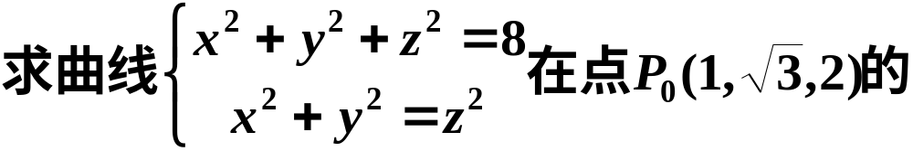
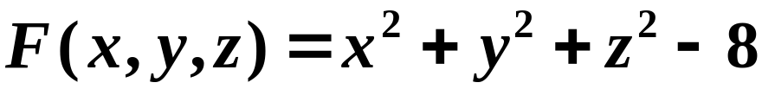
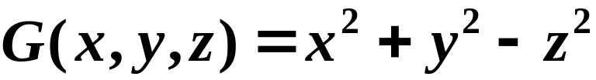






例
切线方程和法平面方程.
解
法一
直接用公式;
令

Slide 19
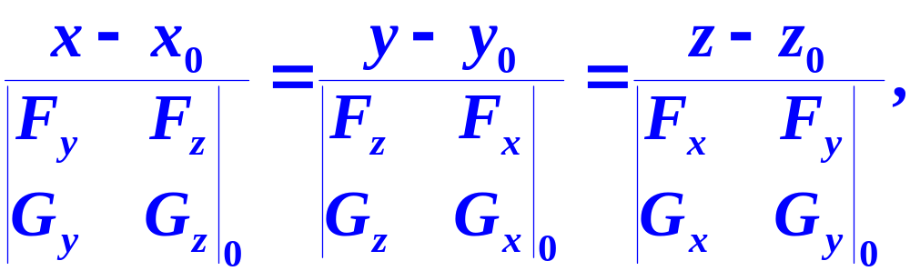
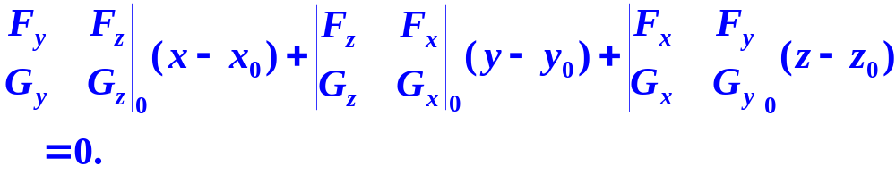
切线方程
法平面方程

Slide 20












切线方程和法平面方程.
法二
将所给方程的两边对x求导
切线方程
法平面方程

Slide 21










练习
设曲线
在任一点
的法平面都过原点,
证明此曲线必在以原点为
中心的某球面上.
证
任取曲线上一点
曲线过该点的法平面方程为
因原点
在法平面上,
故有
即
于是

Slide 22













三、曲面的切平面与法线
隐式方程
1. 设曲面Σ的方程为
的情形
函数
的偏导数在该点连续且不同 时为零.
今在曲面Σ上任取一条
过点M 的曲线Γ,
设其参数
方程为
点M 对应于参数
不全为零.

Slide 23







由于曲线Γ在曲面Σ上,
所以
在恒等式两端对t 求全导数,
并令
则得
※
若记向量
曲线Γ在点M处切线的方向向量记为
则※式可改写成
即向量
垂直.

Slide 24


因为曲线Γ是曲面Σ上过点M的任意一条曲线,
所有这些曲线在点M的切线都与同一向量
垂直,
因此这些切线必共面,
由切线形成的这一
平面,
称为曲面Σ在点M的
切平面,
过点M且垂直于切
平面的直线称为曲面Σ在
点M的
法线,
向量
称为曲
面Σ在点M的
法向量.
又是法线的方向向量.

Slide 25


曲面在M(x₀, y₀ , z₀)处的法向量:
所以曲面Σ上在点M的
切平面方程为
法线方程为

Slide 26














例
切平面方程为
法线方程为
解
令
曲面在M处的法向量:
∥
切平面方程
法线方程

Slide 27











练习
上求一点的坐标,
使此点处的切平面平行于
yOz平面.
解
设所求点为
则切平面的法向量为
∥
由题意,
∥
由此得
所求之点:

Slide 28







2. 曲面方程形为 的情形
显式方程
令
曲面在M处的切平面方程为
或
曲面在M处的法线方程为

Slide 29










例
证
则法向量为
切平面方程为

Slide 30





所以这些平面都过
原点.

Slide 31

2003年考研数学(一), 3分
练习
平行的切平面的方程是( ).

Slide 32















例
的所有切平面都与一常向量
曲面在M处的法向量:
平行.
证
则曲面在任一点处的法向量:
取
则
即
所以,所有的切平面均与
平行.

Slide 33









例
求过直线L
且与曲面
相切之切平面方程.
证
过直线L的平面束方程为
即
其法向量为

Slide 34







过直线L的平面束方程其法向量为
设曲面与切平面的切点为
则
因而

Slide 35




过直线L的平面束方程为
故
所求切平面方程为
或
即
或

Slide 36








现采用向量代数法求切向量
例
切线方程和法平面方程.
解
分析
曲线在点 处切线向量 s
应同时垂直于
当空间曲线方程为一般式时,求切向量曾采用了推导法.
令
∥

Slide 37










切线方程和法平面方程.
令
∥
∥

Slide 38
全微分的几何意义
因为曲面在M处的切平面方程:
切平面上点的竖坐标的增量
表示
切平面上的点的竖坐标的增量.

Slide 39










法向量
表示曲面的法向量的方向角,
并假定法向量的方向是向上的,
即使得它与
z 轴的正向所成的角
是锐角,
则法向量的
方向余弦为
其中

Slide 40




思考
求旋转抛物面 在任意点P(x, y, z)处向上的法向量(即与z轴夹角为锐角的法向量).
解
因为
而
为向下的法向量
(第三个分量为负),
故向上的法向量应为:

Slide 41






1993年研究生考题,填空,3分
练习
得到的旋转面在点
处的指向外侧的
单位法向量为( ).
解
旋转面方程为
令

Slide 42
三、小结
空间曲线的切线与法平面
(空间曲线三种不同形式方程的切线与法平面的求法. 当空间曲线方程为一般式时,求切向量可采用公式法、推导法或用向量代数法)
曲面的切平面与法线
(注意:空间曲面两种不同形式方程以及求法向量的方向余弦时的符号)

Slide 43







思考题
设F(x,y,z)具有连续偏导数,
思考题解答
证
两边对t求导,
得

Slide 44



是曲面上任一点,
则过这点的
切平面为
这说明曲面上任一点的切平面皆相交于原点.

